Slide 1
9 МАЯ ДЕНЬ ПОБЕДЫ
Выполнила:
воспитатель
Матханова Светлана Алексеевна

Slide 2
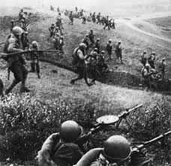
Летней ночью, на рассвете,
в 4 часа утра 22 июня 1941 г.
без объявления войны
фашистская Германия
напала на нашу Родину,
нарушив мир и покой
русского народа.
Началась Великая
Отечественная война.
Notes:
Летней ночью, на рассвете,
22 июня 1941 г. в 4 часа утра
без объявления войны
фашистская Германия
напала на нашу Родину,
прервав мирный труд
русского народа.

Slide 4
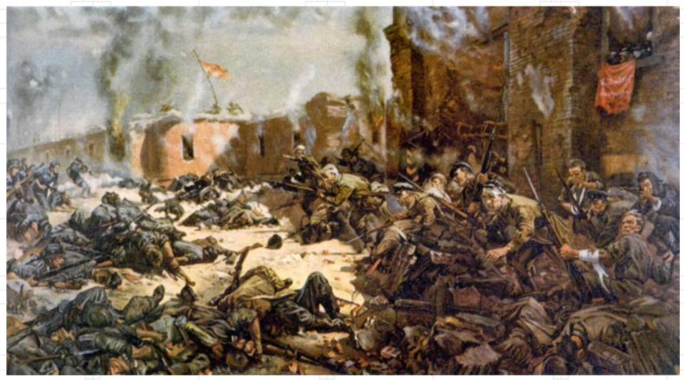
Одними из первых приняли на себя удар врага защитники Брестской крепости. Немцев было в 10 раз больше, чем наших пограничников и они рассчитывали захватить крепость в течение часа, но им это сделать не удалось, бои продолжались неделю. Крепость пала, но не сдалась.

Slide 5
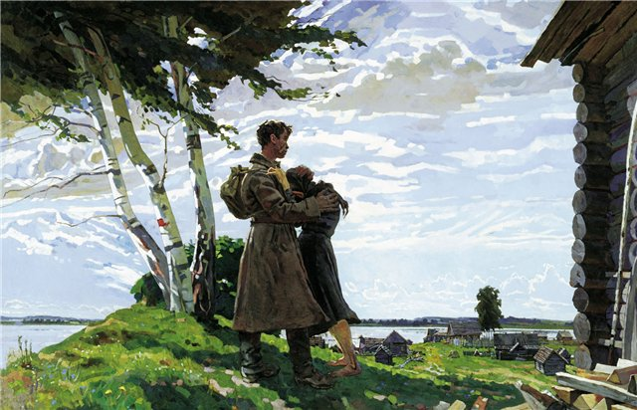
На защиту Родины поднялся весь народ: молодежь и пожилые, женщины и дети. Все те, кто остались в тылу, как могли, помогали фронту, заменив ушедших на фронт мужчин у станков и в поле.

Slide 6
Дети выживали, как могли.

Slide 7
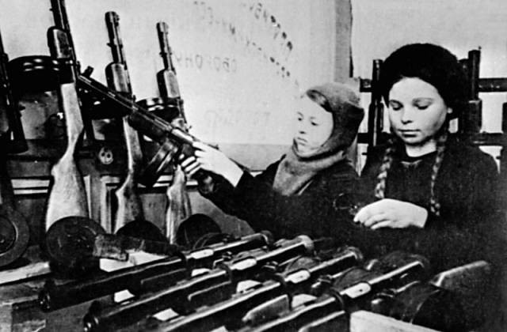
Быстро становились взрослыми, заменяя ушедших на фронт отцов и братьев.

Slide 8
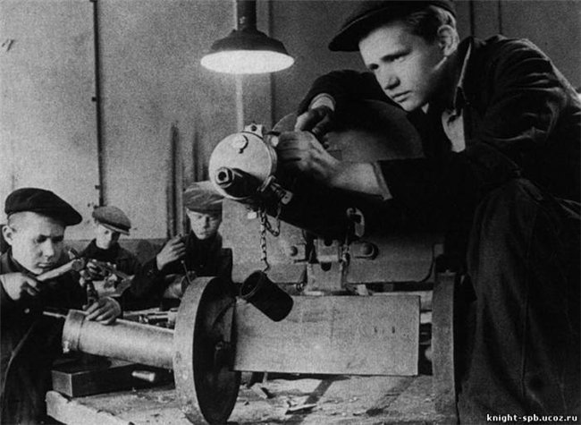
Многие освоили рабочие специальности. Подросткам небольшого роста ставили подставки, чтобы они могли достать до станка. Преодолевая все трудности, они выпускали вооружение для фронта и победы.

Slide 9
Собирали грибы и ягоды.

Slide 10
Боролись против фашистов в партизанских отрядах, участвовали в боевых действиях и удостаивались наград

Slide 11
Женщины тоже участвовали в войне: они, в основном, были связистками, снайперами, врачами и медсестрами.

Slide 12
Бои велись повсюду:
на море

Slide 13
в воздухе

Slide 14
И на суше

Slide 15
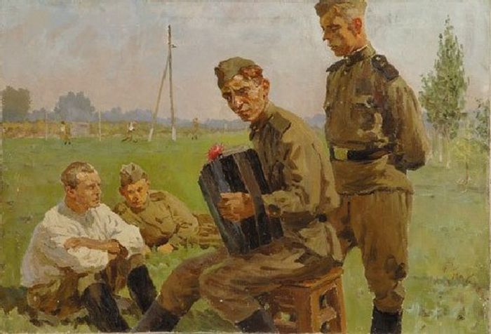
Когда выпадали минуты затишья, солдаты отдыхали, писали письма домой и пели песни.

Slide 16
Вот такие солдатские треугольники приходили с фронта.

Slide 17
Это - город Ленинград. Во время войны фашисты окружили его в кольцо. Жители умирали от голода и холода. Блокада длилась 900 дней и ночей. Три зимы без топлива, воды, электричества, под непрерывным вражеским огнем. Ленинградцы выстояли!

Slide 18
Вот такой кусок хлеба получали жители блокадного Ленинграда на день (чуть больше спичечного коробка).
.

Slide 19
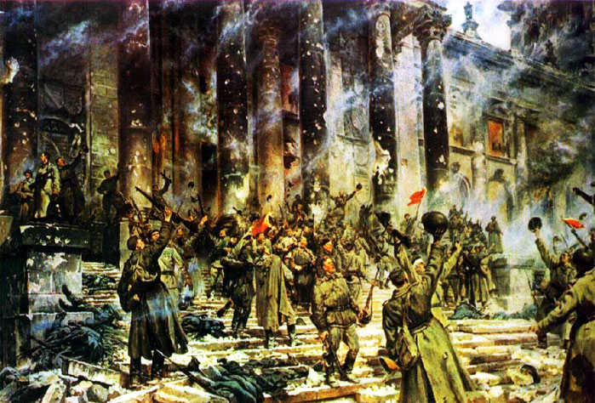
9 мая война, которая длилась 4 года, закончилась в Берлине.

Slide 20
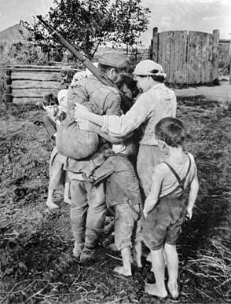
Долгожданная победа! Воины возвращаются домой.

Slide 21
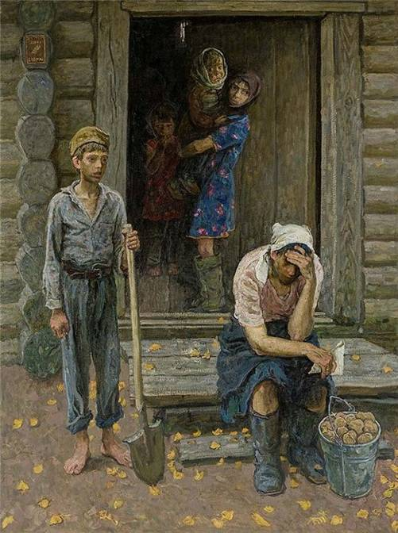
Но не все…

Slide 22
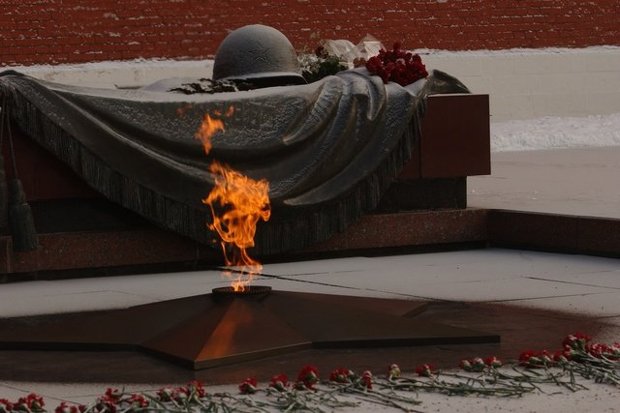
Чтобы люди не забывали эту войну, помнили тех, кто отдал свою жизнь, чтобы жили мы с вами в мире – во многих городах был зажжен Вечный огонь

Slide 23
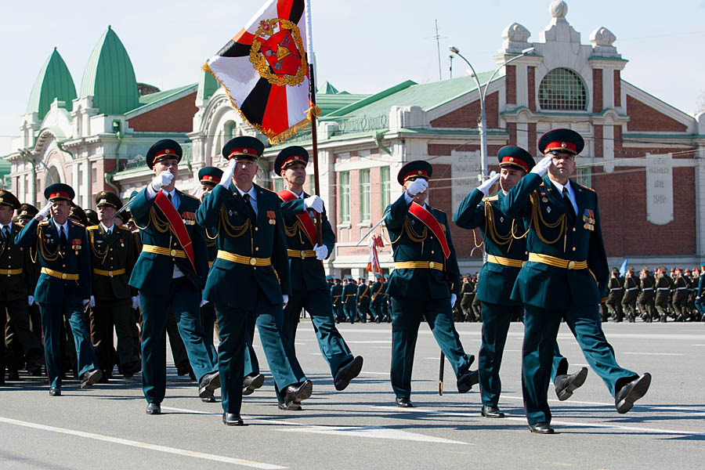
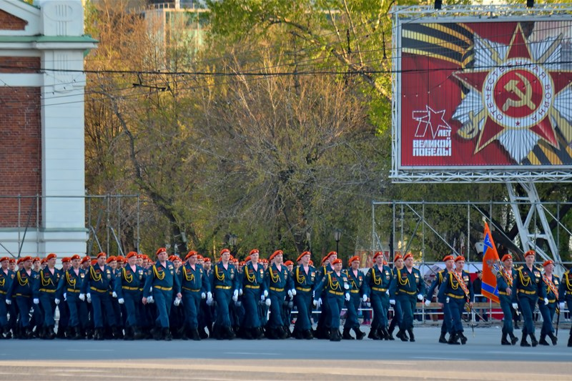
Каждый год в День Победы в нашем городе проходит праздничный парад

Slide 24
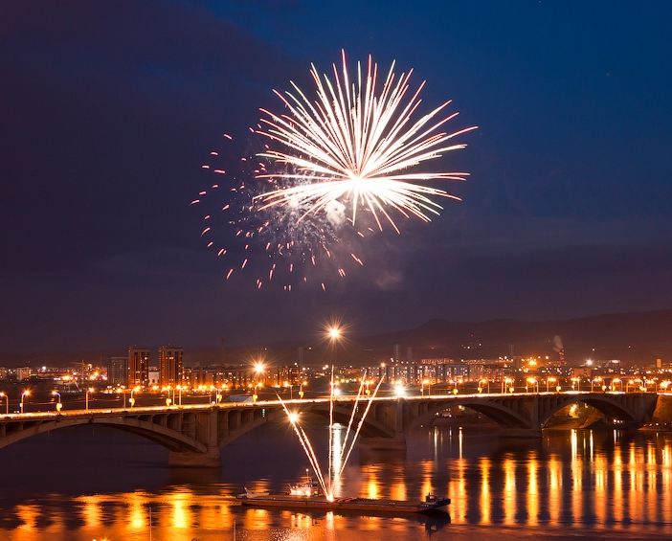
И звучит праздничный салют

Slide 25
Ещё тогда нас не было на свете, Когда гремел салют из края в край. Солдаты, подарили вы планете Великий Май, Победный Май!

